Slide 1

Дипломный проект «Разработка и интеграция веб приложения для оформления и администрирования заказов с системой автоматизированных уведомлений клиентов через чат-бот»
МИНИСТЕРСТВО ОБРАЗОВАНИЯ МОСКОВСКОЙ ОБЛАСТИ Государственное бюджетное профессиональное образовательное учреждение Московской области «Физико-технический колледж»
09.02.07 «Информационные системы и программирование»
Выполнил:
студент гр. ИСП-22
Кузнецов Арсений Олегович
Руководитель ДП:
Перова Ксения Сергеевна
Долгопрудный – 2026

Slide 2
Цель и задачи проекта
ЦЕЛЬ
ЗАДАЧИ
Автоматизация бизнес-процессов с помощью чат-бота и веб-приложения
Анализ требований и проектирование БД
Разработка чат-бота
Разработка backend-API
Создание веб интерфейса
Тестирование и отладка системы

Slide 3
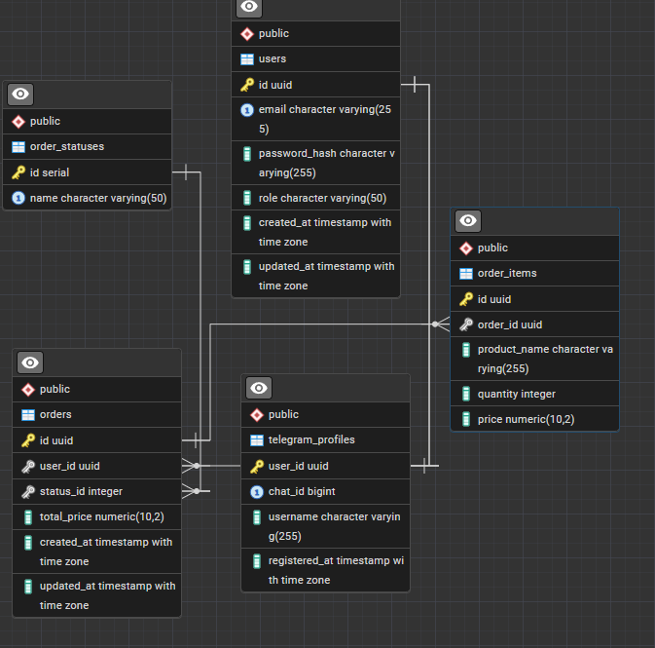
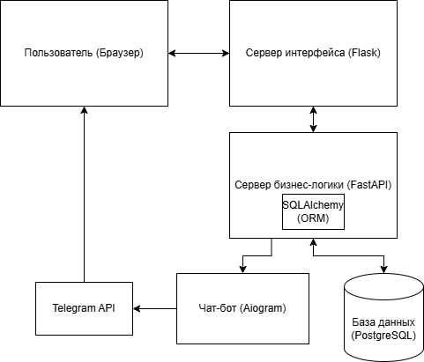
Логическая структура и архитектура
Архитектурная схема взаимодействия
Логическая схема БД

Slide 4
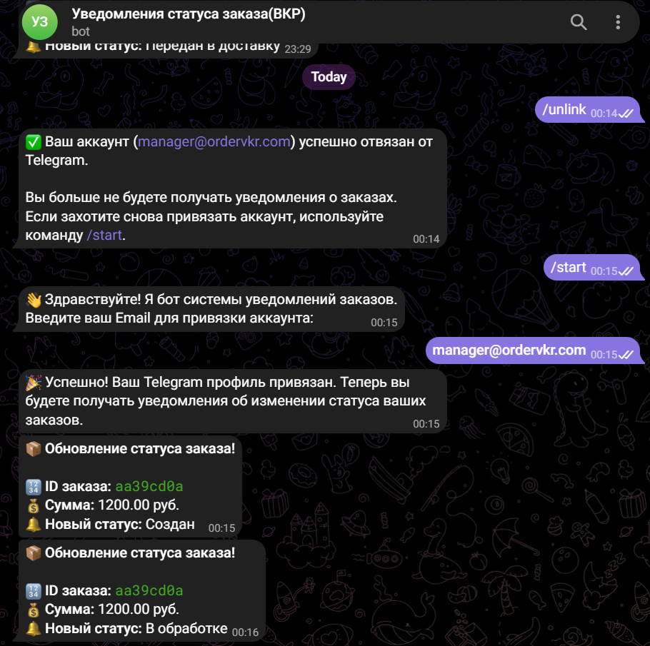
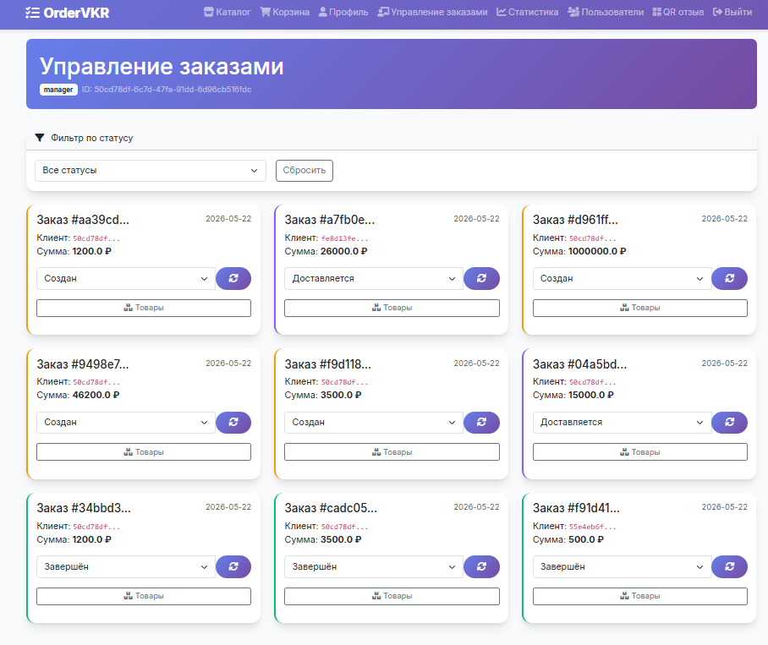
Функциональные возможности
Управление заказами
Чат-бот

Slide 5
Заключение
01
02
03
04
Разработан модульный программный комплекс.
Обеспечена интеграция через REST API.
Проведено успешное тестирование системы.
Продукт готов к использованию

